Slide 1
d. Ruang Lingkup Pendidikan Agama Islam e. Peran Pendidikan Agama Islam
Materi MKU PAI pertemuan ke 2

Slide 2
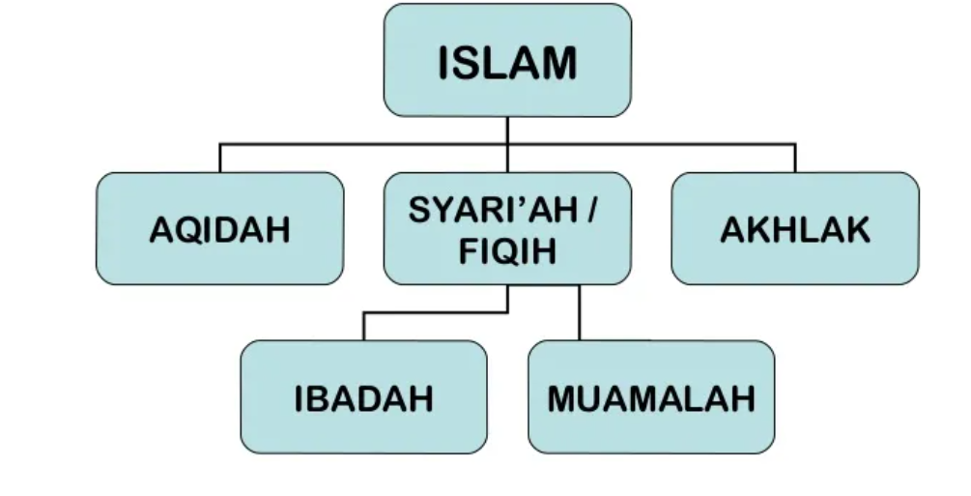

Slide 3
d. Ruang Lingkup Pendidikan Agama Islam
Islam merupakan kata turunan (jadian), yang berarti ketundukan, ketaatan, kepatuhan (kepada kehendak Allah Swt.). Asal katanya adalah salama, yang artinya patuh atau menerima; berakar dari huruf s-l-m. Kata dasarnya adalah salima, yang berarti sejahtera, tidak tercela, tidak tercacat. Dari kata itu, terbentuk kata mashdar salamat (yang dalam bahasa Indonesia menjadi selamat). Dari akar kata itu juga, terbentuk kata-kata salm, silm yang berarti kedamaian, kepatuhan, penyerahan (diri).

Slide 4
Islam berarti kedamaian, kesejahteraan, keselamatan, penyerahan (diri), ketaatan, dan kepatuhan. Dari perkataan salamat, salm tersebut timbul ungkapan “Assalamu’alaikum”, yang telah membudaya dalam masyarakat Indonesia.
Artinya (mengandung doa dan harapan), semoga Anda selamat, damai, dan sejahtera.

Slide 5
Patuh
Tunduk
Islam
Taat
Berserrah Diri

Slide 6
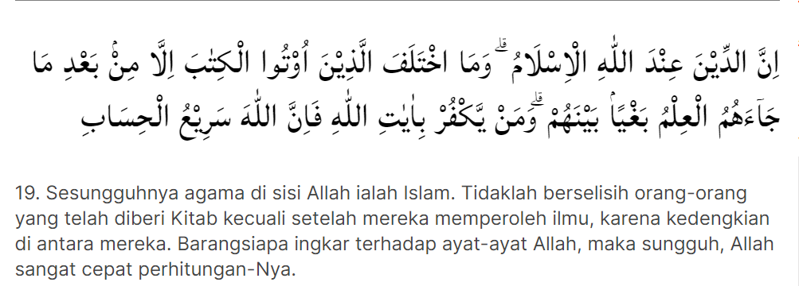
  agama islam dalam Al_qur;an sebagai agama yang diridhoi Allah , agama Islam merupakan sistem akidah dan syariah serta akhlak yang mengatur hidup dan kehidupan manusia dalam berbagai hubungan.(Ali Imron :19)

Slide 7
Pengertian pendidikan dengan seluruh totalitasnya dalam konteks Islam inheren dengan konotasi istilah tarbiyah, ta’līm, dan ta’dīb
Hasan langgulung, dalam Nurhasanah (2013), merumuskan Pendi- dikan Islam dalam suatu proses penyiapan generasi muda untuk mengisi peranan, memindahkan pengetahuan dan nilai-nilai Islam yang diselaraskan dengan fungsi manusia untuk beramal di dunia dan memetik hasilnya di akhirat.

Slide 8
#.. Ruang lingkup Pendidikan Agama Islam adalah:
Manusia dengan manusia dalam masyarakat .
Alam sekitarnya yang kini terkenal dengan istilah lingkungan hidup.
Sebagai satu sistem yang mengatur hidup dan kehidupan manusia, Islam mengatur berbagai tata hubungan. Ruang lingkupnya pun mencakup berbagai tata hubungan itu.
E.Peran Pendidikan Agama Islam
Pada umumnya, pendidikan agama Islam dapat diartikan sebagai bentuk upaya penyampaian pengetahuan tentang materi-materi yang berkaitan dengan agama Islam.Upaya tersebut dilakukan sebagai bentuk perbaikan dan penyempurnaan terhadap segala kemampuan dan potensi manusia sebagai makhluk yang beragama.

Slide 9
Melalui jalur pendidikan, manusia mencita-citakan terjadinya perkembangan dirinya yang berujung pada kehidupan yang bahagia dan sejahtera, terlebih di dunia hingga akhirat. Maka dalam prosesnya, pendidikan agama Islam ditujukan untuk menanamkan nilai.nilai dan norma-norma tertentu yang dijunjung tinggi oleh lembaga pendidikan.
Secara spesifik, Muhammad Hamid an-Nasr, dalam Moh. Roqib, mempersepsikan pendidikan agama Islam sebagai proses pengarahan pengembangan manusia pada sisi jasmani, akal, bahasa, tingkah laku, serta kehidupan sosial dan keagamaan yang diarahkan pada kebaikan menuju kesempurnaan.

Slide 10
pada dasarnya, pendidikan agama Islam adalah usaha atau proses transformasi pengetahuan dan penanaman nilai-nilai keislaman menuju perubahan dan perkembangan manusia ke arah yang lebih baik dan sempurna.
Pendidikan Islam mempunyai peran yang penting dalam melakukan transformasi pengetahuan secara teoretis sebagai bekal berpikir, berucap, dan bertindak. Selain itu,
pendidikan Islam berperan dalam menanamkan nilai-nilai humanis dan keislaman sebagai penguat rasa ketakwaan dan keimanan.

Slide 11
Menurut pandangan Islam, pendidikan harus mengutamakan pendidikan keimanan.
Sejarah telah membuktikan bahwa pendidikan yang tidak atau kurang memperhatikan pendidikan keimanan akan menghasilkan lulusan yang kurang baik akhlaknya. Akhlak yang rendah itu akan sangat berbahaya bagi kehidupan bersama yang dapat menghancurkan sendisendi kehidupan berbangsa dan bernegara. Lulusan sekolah yang kurang kuat imannya akan sangat sulit menghadapi kehidupan pada zaman yang semakin penuh tantangan di masa mendatang.

Slide 12

Diskusi yuuukkkk !!!!!

Slide 13
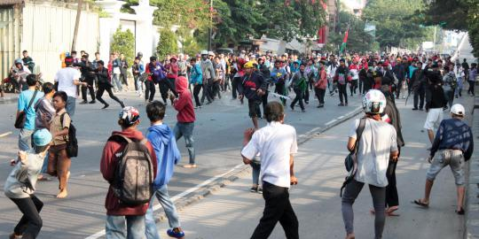
Mengapa sekarang banyak terjadi tawuran??????

Slide 14
Menurut Zuchdi (2010:2-3) bahwa Pendidikan adalah usaha sadar dan terencana untuk mewujudkan suasana belajar dan proses pembelajaran agar peserta didik secara aktif mengembangkan potensi dirinya untuk memiliki kekuatan spiritual keagamaaan,
pengendalian diri, kepribadian, kecerdasan, akhlak mulia, serta ketrampilan atau karakter yang diperlukan dirinya, masyarakat, bangsa, dan Negara

Slide 15
Secara akademis, pendidikan karakter dimaknai sebagai pendidikan nilai, budi pekerti, moral, watak, atau akhlak yang bertujuan untuk mengembangkan kemampuan peserta didik memberikan keputusan baik- buruk, memelihara apa yang baik itu dan mewujudkannya dalam kehidupan sehari-hari
Pendidikan Islam memiliki 3 (tiga) tahapan kegiatan yaitu:
(1) Tilawah; membacakan ayat Allah,
(2) Tazkiyah; mensucikan jiwa,
(3) Ta’limul kitab wa sunnah; mengajarkan al kitab dan al hikmah.

Slide 16

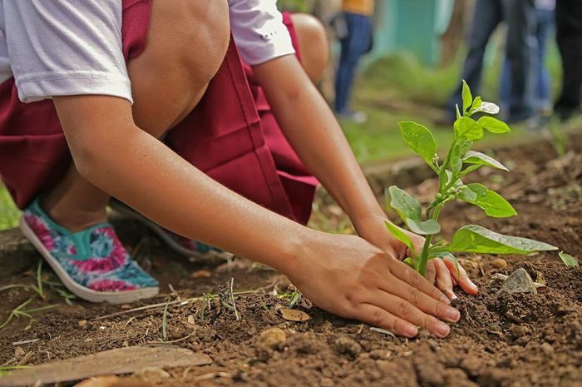
Fungsi Pendidikan Agama Islam
Penanaman
Perbaikan
Pengajaran
Penanaman nilai sebagai pedoman hidup untuk mencari kebahagiaan hidup di dunia dan di akhirat.
Aktualisasi diri dalam kehidupan sehari-hari
Pengajaran tentang ilmu pengetahuan kegamaan secara umum, sistem dan fungsionalnya.

Slide 17
1. Pendidikan agama Islam berfungsi dalam keluarga dan masyarakat untuk membentuk manusia yang percaya dan ketaqwaan kepada Allah SWT agar terciptanya kehidupan yang baik dalam keluar ga dan masyarakat.
2. Pendidikan agama Islam merupakan fondasi yang sebagai sistem pendidikan moral dan ahklak dalam rangka pembangunan manusia Indonesia seutuhnya dan masyarakat Indonesia seluruhnya
3.Pendidikan agama dalam lingkungan masyarakat sangat berperan penting bagi kehidupan bermasyarakat dan untuk meningkatkan moral bangsa dan Negara.

Slide 18
Fungsi Pendidikan Agama Islam
Pertama, PAI memiliki fungsi penanaman nilai-nilai Islami melalui pembelajaran yang bermutu.
Kedua, PAI memiliki fungsi keunggulan baik pembelajaran maupun output yang dihasilkan, yakni mahasiswa dengan pribadi insan kamil.

Slide 19
Terimakasih

